Slide 1
Universidade Estadual da Paraíba
Centro de Ciências e Tecnologia - CCT
Departamento de Computação
Curso de Ciência da Computação
Disciplina: Compiladores
Revisão
Professora: Kézia de Vasconcelos Oliveira Dantas
kezia.vasconcelos@servidor.uepb.edu.br

Slide 2
Revisão
Autômatos Finitos
Gramáticas

Slide 3
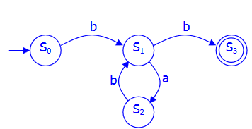
Exercícios
  Dado o alfabeto ∑ = {a,b}, construa autômatos finitos para as seguintes linguagens:
  L = {b(ab)^{n}b | n≥0}

Slide 4
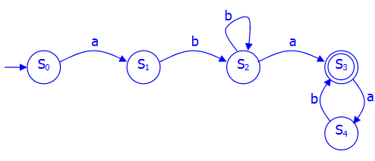
Exercícios
  Dado o alfabeto ∑ = {a,b}, construa autômatos finitos para as seguintes linguagens:
  L = {ab^{m}ba(ab)^{n} | m, n ≥0}

Slide 5
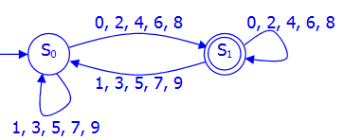
Exercícios
  Dado o alfabeto ∑ = {0, 1, 2, 3, 4, 5, 6, 7, 8, 9}, construa o autômato finito para L = {x ∈ ∑⁺ | a sequência descrita por x corresponda a um valor inteiro par}

Slide 6
Exercícios
  Construa e defina formalmente um autômato finito sobre o alfabeto ∑= {x,y,z} que reconheça a linguagem L = {w I w possui xyz como subpalavra}
  Construa e defina formalmente um autômato finito sobre o alfabeto ∑= {a,b,c} que reconheça a linguagem L = {w I w possui abc como prefixo e bac como subpalavra}
  Dica : Um AFD M é uma 5-upla M = < Q, ∑, δ, q₀, F >

Slide 7
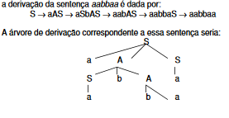
Exercícios
  Dada a gramática G = ( {S, A}, {a, b}, P, S ), onde P consiste de:
  S -> aAS | a
  A -> SbA | SS | ba
  Escreva a derivação e a árvore sintática para a sentença aabbaa

Slide 8
Exercícios
  Dada a gramática:
  str-> str + str
  str -> str - str
  str -> 0 I 1 I 2 I 3 I 4 I 5 I 6 I 7 I 8 I 9
  Escreva as derivações e as árvores sintáticas para a expressão 9 - 5 + 2

Slide 9
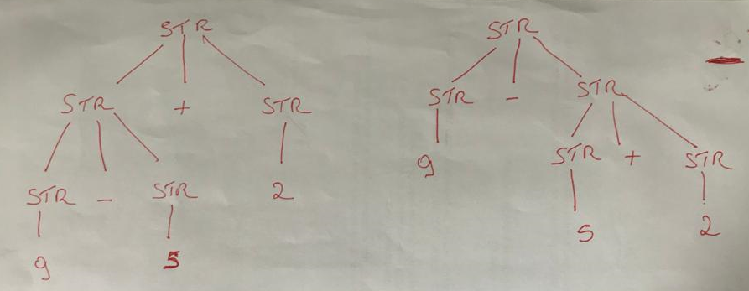
Exercícios
  Dada a gramática:
  str-> str + str
  str -> str - str
  str -> 0 I 1 I 2 I 3 I 4 I 5 I 6 I 7 I 8 I 9
  Escreva as derivações e as árvores sintáticas para a expressão 9 - 5 + 2

Slide 10
Exercícios
  Dada a gramática:
  E -> E + T | E - T | T
  T -> T * F | F
  F -> ( E ) | num
  num -> 0 I 1 I 2 I 3 I 4 I 5 I 6 I 7 I 8 I 9
  Escreva derivações e árvores sintáticas para as expressões a seguir:
    3 + 4 * 5 - 6
    3 * ( 4 - 5 + 6 )
    3 - ( 4 + 5 * 6 )

Slide 11
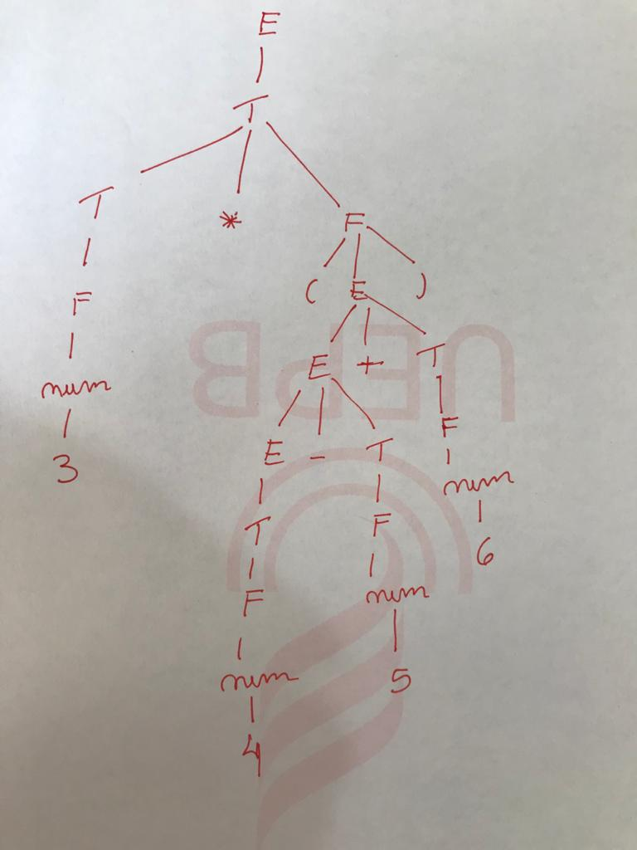
Exercícios
  Dada a gramática:
  E -> E + T | E - T | T
  T -> T * F | F
  F -> ( E ) | num
  num -> 0 I 1 I 2 I 3 I 4 I 5 I 6 I 7 I 8 I 9
    3 + 4 * 5 - 6
    3 * ( 4 - 5 + 6 )
    3 - ( 4 + 5 * 6 )

Slide 12
Exercícios
  Considere o fragmento de gramática abaixo apresentado. Mostre, através do exemplo abaixo, o problema típico de determinadas linguagens de alto nível – ambiguidade na construção de comandos condicionais aninhados. Use as árvores de derivação.
  PROG → CMD
  CMD → COND
  COND → if EXP then CMD
  COND → if EXP then CMD else CMD
  Sentença: if EXP then if EXP then CMD else CMD

Slide 13
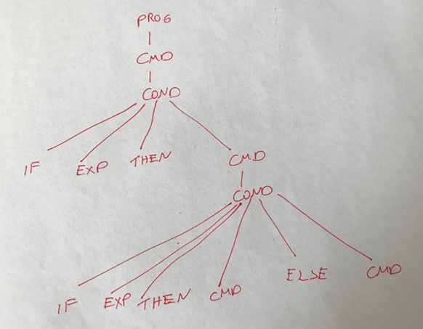
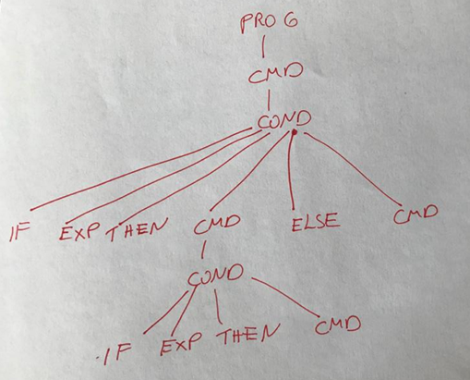
Exercícios
  Sentença: if EXP then if EXP then CMD else CMD

